Slide 1
«Класс! От мастера»
Воспитатель Ожередова Ирина Анатольевна
Использование электронного микроскопа в интеллектуальном развитии дошкольников
МБДОУ ЦРР-"Детский сад №16
"Кораблик"

Slide 2
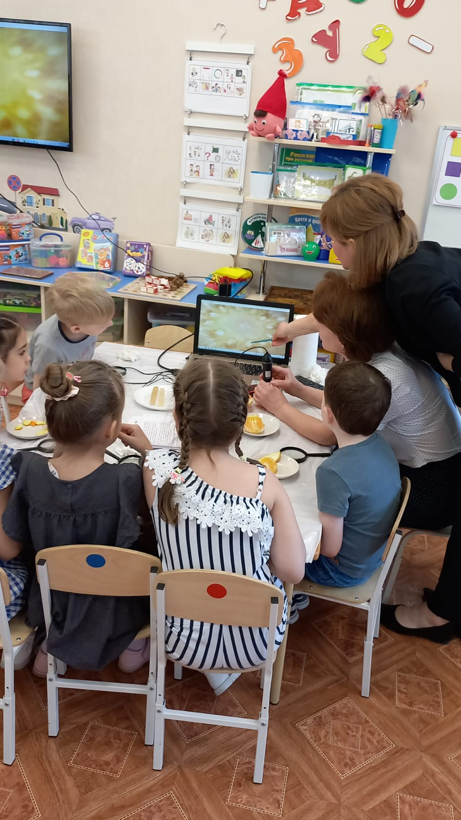
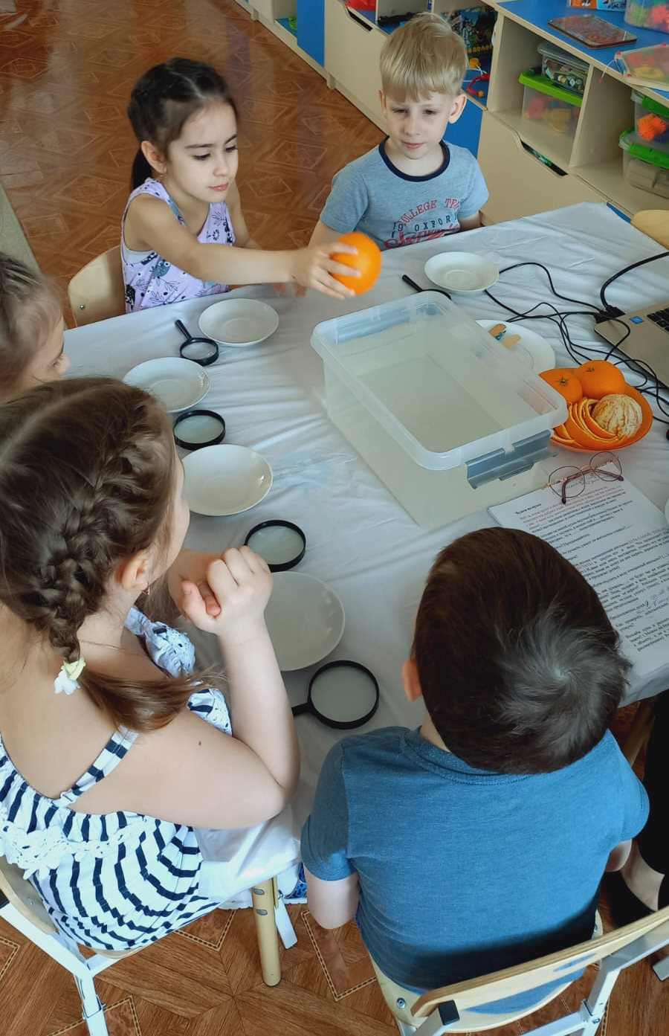
Лаборатория «Чудеса на кухне»
Воспитатель Ожередова Ирина Анатольевна
МБДОУ ЦРР-"Детский сад №16
"Кораблик"

Slide 3
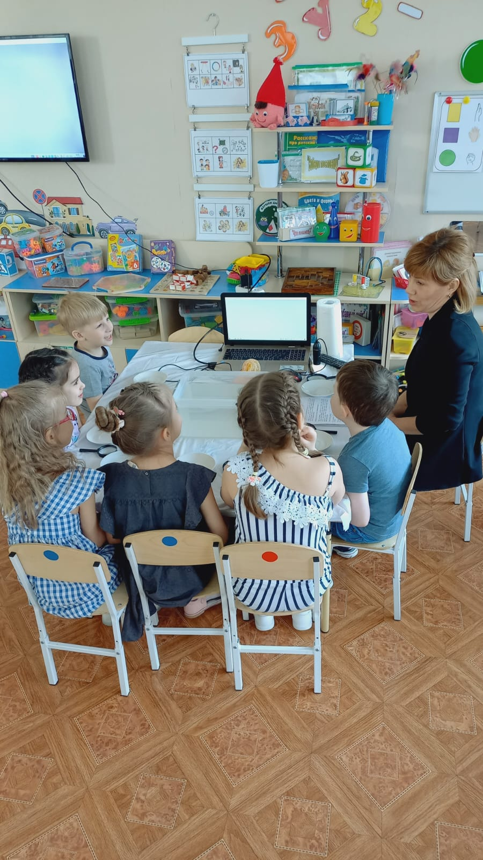
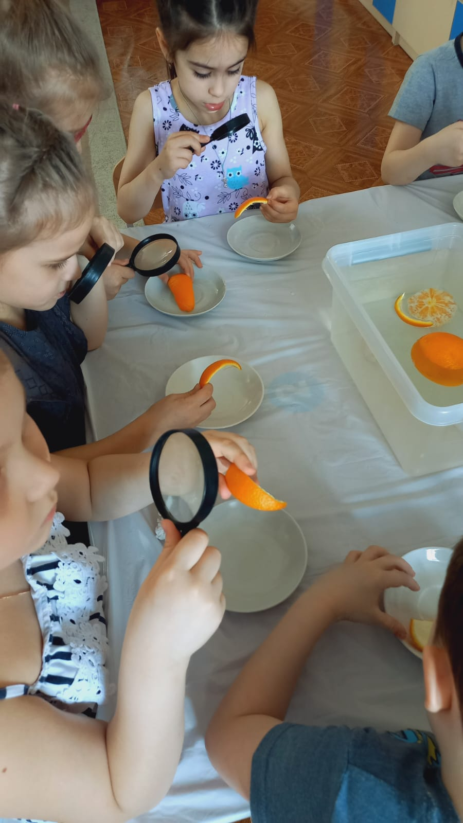
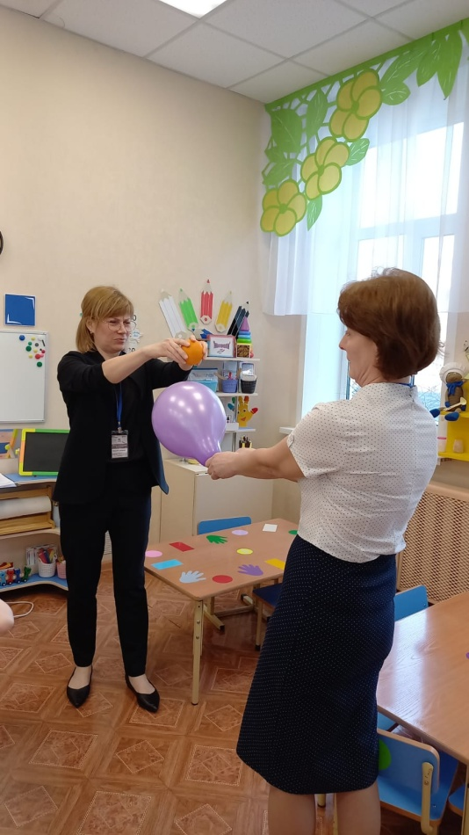

Slide 4
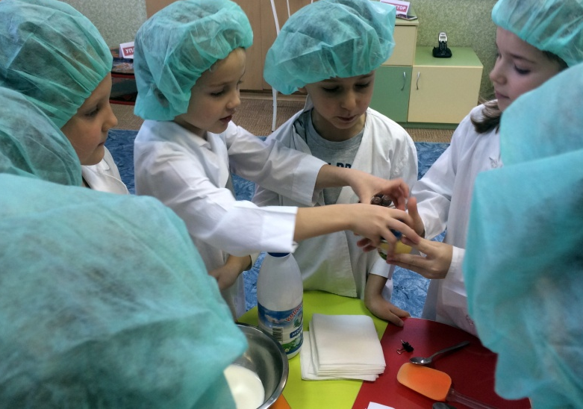
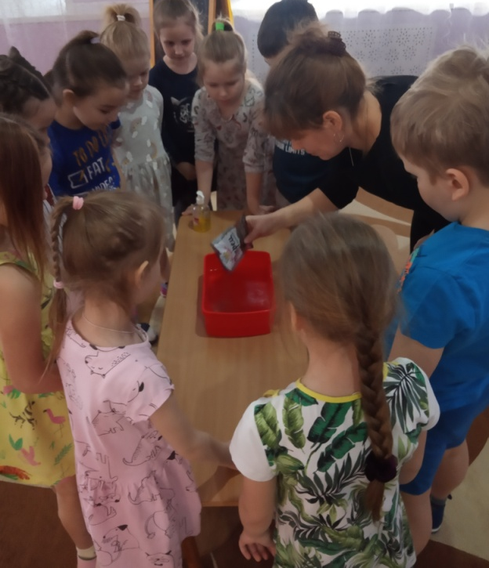
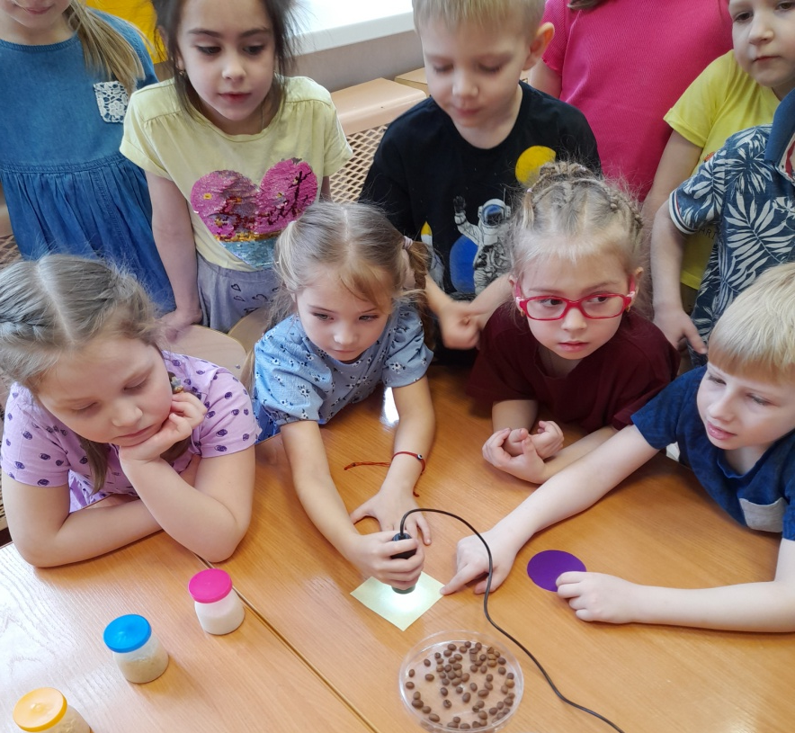
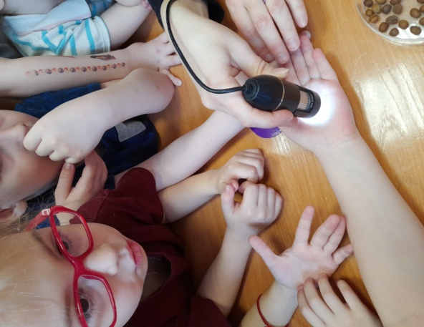
Чудеса на кухне

Slide 5
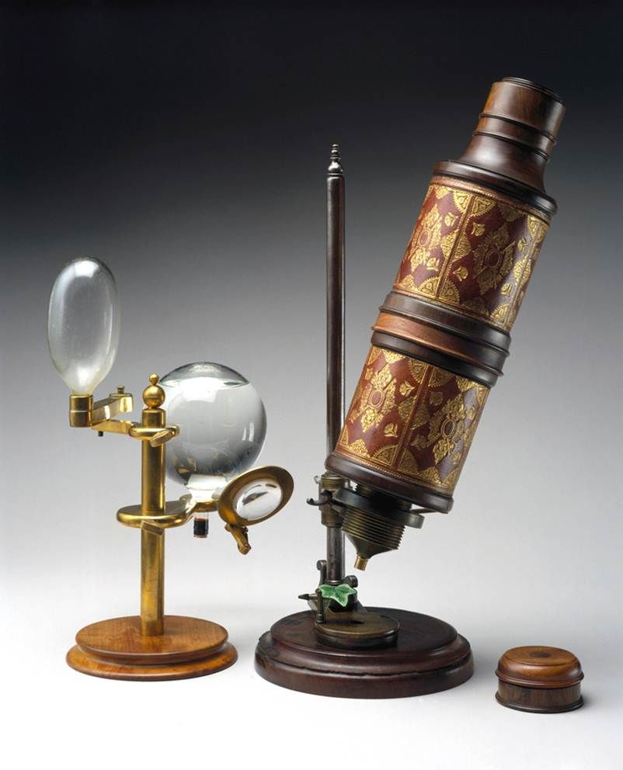
Первый в мире микроскоп появился в 1590 году. Его создателем стал голландский оптик Янсон.

Slide 6
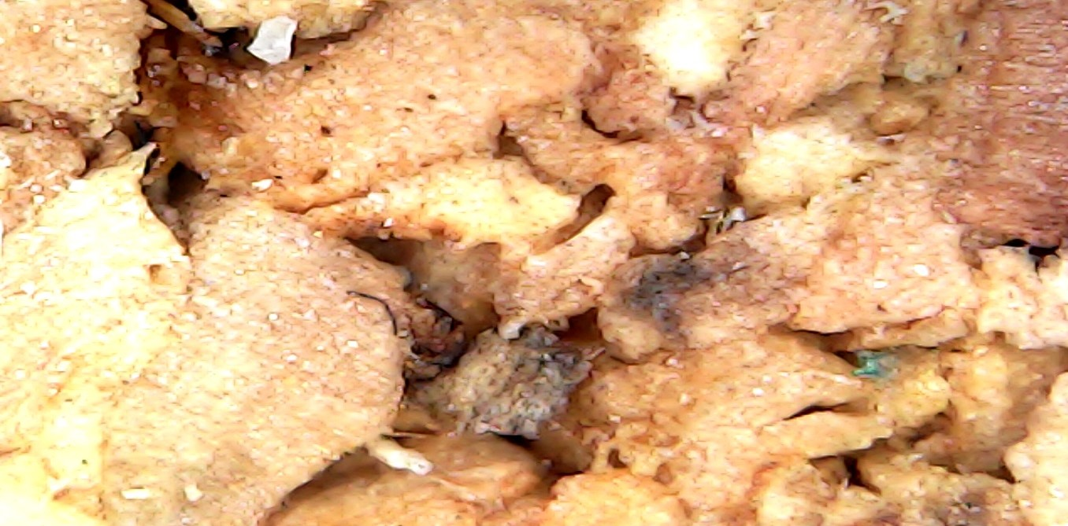

Slide 7
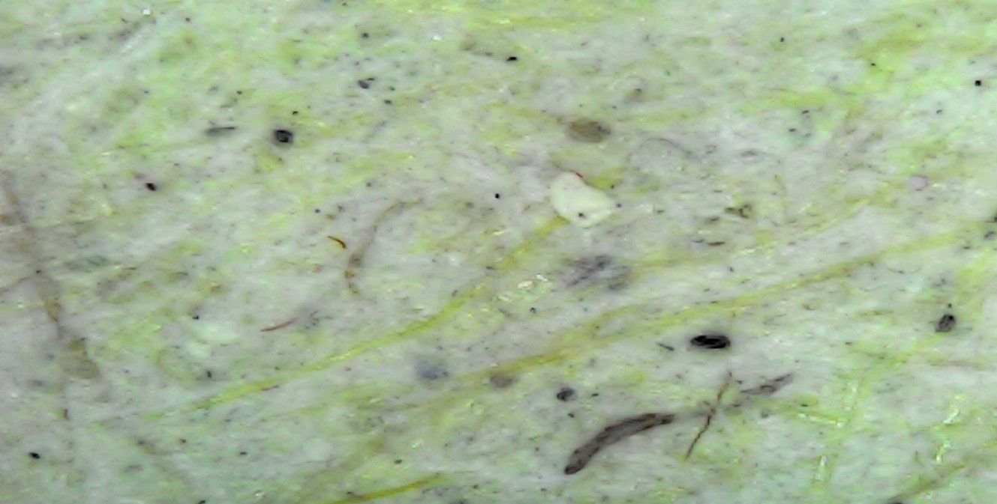

Slide 8
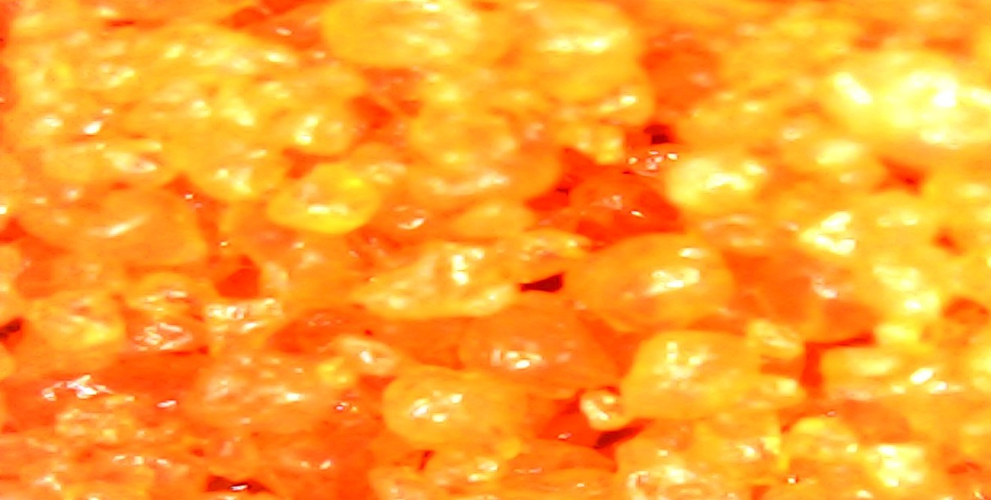

Slide 9
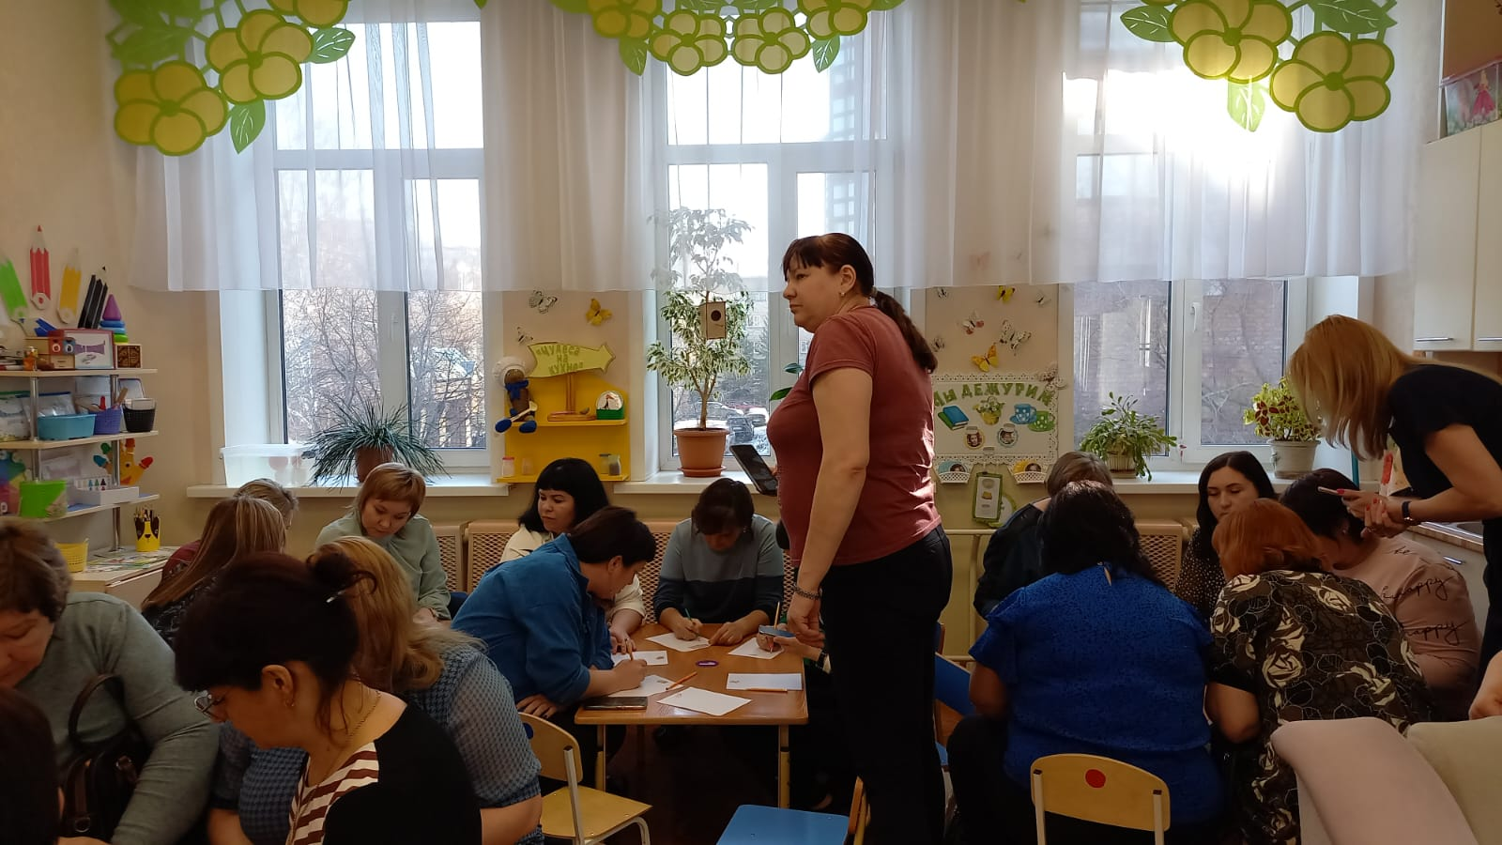
Мастерская для педагогов
по организации деятельности лаборатории «Чудеса на кухне»
МБДОУ ЦРР-"Детский сад №16
"Кораблик"

Slide 10
Чаще всего технологическая карта – это документ, который разрабатывается отдельно для конкретного объекта в формате таблицы или схемы.

Slide 11
Структура технологической карты
1. Название объекта исследования
2. Какие действия или опыты с объектом можно выполнить
3. Примерные вопросы по ходу рассматривания объекта
4. Область применения объекта
5. Требования безопасности

